Slide 1
عمليات مكاتب أمامية
Front office operations
THM505
اسمُ المؤلّف: أحمد عفيفه

Slide 2
مدخل إلى قسم المكاتب الأمامية
الثانية عشر

Slide 3
مصطلحات فندقية متخصصة بالعمل الفندقي وبعمليات المكاتب الامامية.

Slide 4
مصطلحات المكاتب الأمامية
غرف متجاورة. | ADJACENT ROOMS
غرف متلاصقة. | ADJOINING ROOMS
فندق تابع. | AFFILIATED HOTEL
الخطة الأمريكية. | AMERICAN PLAN
قسيمة / قائمة إشعار الوصول. | ARRIVAL NOTIFICATION SLIP/LIST

Slide 5
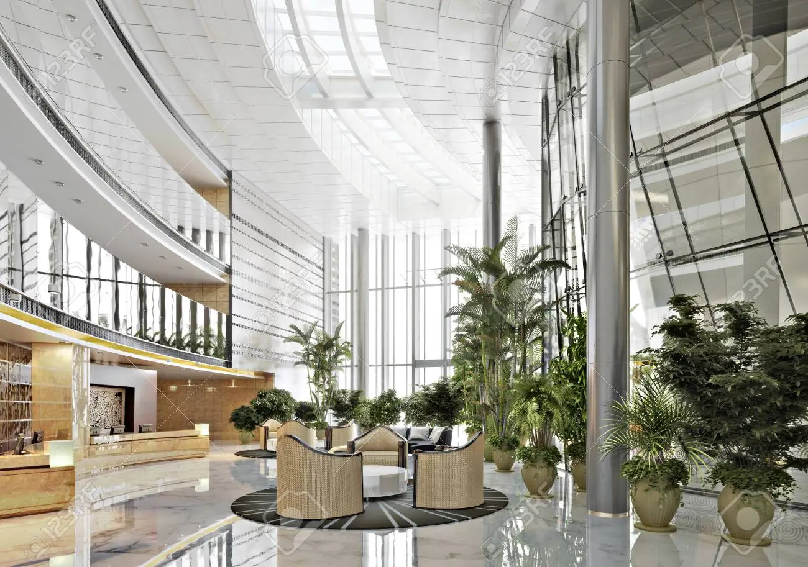
مصطلحات المكاتب الأمامية
 | ATRIUM CONCEPTS
الغرف المتاحة. | AVAILABLE ROOMS
متوسط ​​السعر اليومي. | AVERAGE DAILY RATE
متوسط ​​سعر الغرفة لكل ضيف. | AVERAGE ROOM RATE PER GUEST
عودة إلى الخلف. | BACK TO BACK

Slide 6
مصطلحات المكاتب الأمامية
المنزل الخلفي. | BACK OF THE HOUSE
خطة برمودا. | BERMUDA PLAN
كتاب القائمة السوداء. | BLACK BOOK/LIST
محجوز. | BLOCKED
الحجز المرتجع. | BOUNCED RESERVATION

Slide 7
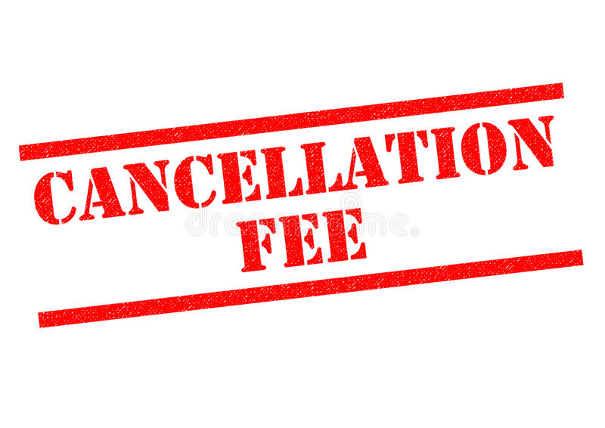
مصطلحات المكاتب الأمامية
نظام القفل الإلكتروني المركزي. | CENTRALIZED ELECTRONIC LOCKING SYSTEM
مفتاح البطاقة. | CARD KEY
رقم الإلغاء. | CANCELLATION NUMBER
ورقة المكالمات. | CALL SHEET
غرفة كابانا. | CABANA

Slide 8
مصطلحات المكاتب الأمامية
 | CHAIN HOTEL
الإفطار القاري. | CONTINENTAL BREAKFAST
الغرف المتصلة. | CONNECTING ROOMS
فندق تجاري. | COMMERCIAL HOTEL
تسجيل الخروج. | CHECK OUT TIME

Slide 9
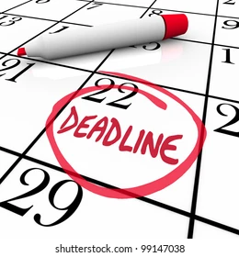
مصطلحات المكاتب الأمامية
القسائم. | COUPONS
قسيمة بطاقة الائتمان. | CREDIT CARD VOUCHER
 | CRIB
 | CUT-OFF DATE
وقت الإيقاف. | CUT OFF TIME

Slide 10
مصطلحات المكاتب الأمامية
 | DAY RATE
 | DAY USE
بطاقة الخصم. | DEBIT CARD
لم يبق. | DID NOT STAY (DNS)
لم يصل. | DID NOT ARRIVE (DNA)

Slide 11
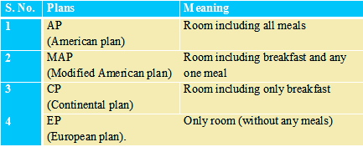
مصطلحات المكاتب الأمامية
 | DOUBLE- DOUBLE
الوصول المبكر. | EARLY ARRIVAL
المفتاح الإلكتروني. | ELECTRONIC KEY
خطة أوروبية. | EUROPEAN PLAN
الإقامة الطويلة. | EXTENDED STAY

Slide 12
مصطلحات المكاتب الأمامية
​​
قائمة الوصول المتوقعة. | EXPECTED ARRIVAL LIST
قائمة المغادرة المتوقعة. | EXPECTED DEPARTURE LIST
المغادرة السريعة. | EXPRESS CHECK OUT
النموذج. | F- FORM
 | FIT- Free

Slide 13
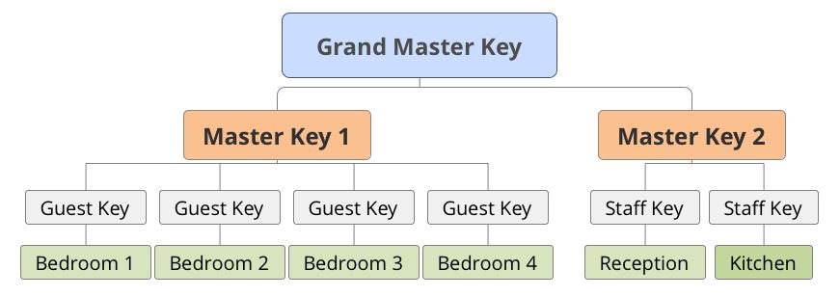
مصطلحات المكاتب الأمامية
بطاقة تاريخ الضيف. | GUEST HISTORY CARD
المفتاح الرئيسي الكبير. | GRAND MASTER KEY
سرير هوليوود. | HOLLYWOOD BED
عدد الضيوف المقيمين في المنزل. | HOUSE COUNT
رف المفاتيح. | KEY RACK

Slide 14
مصطلحات المكاتب الأمامية
تسجيل الخروج المتأخر. | LATE CHECK OUT
قفل الغرفة من الخارج. | LOCK OUT
سجل الملاحظات. | LOG BOOK
بطاقة الأمتعة. | LUGGAGE PASS
سجل البريد المعاد توجيهه. | MAIL FORWARD BOOK

Slide 15
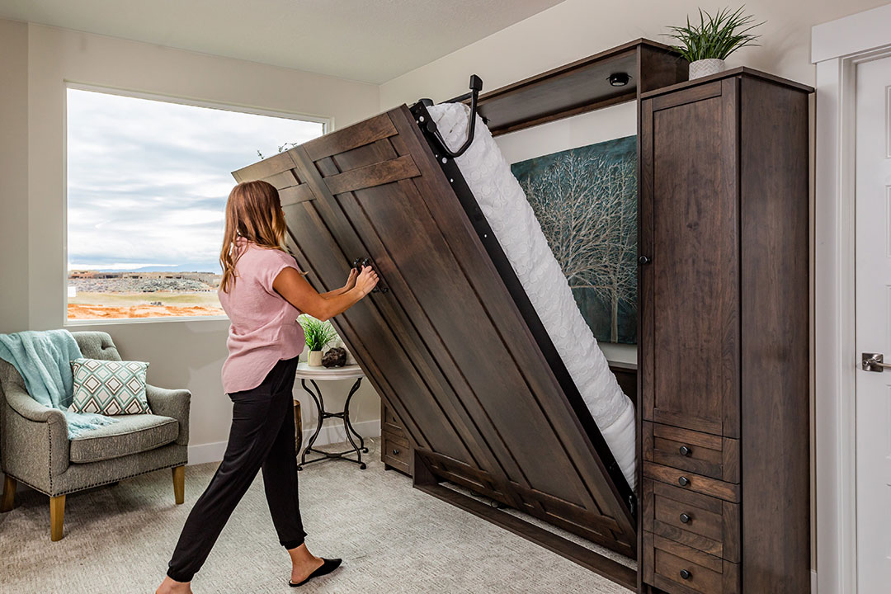
مصطلحات المكاتب الأمامية
المفتاح الرئيسي. | MASTER KEY
الخطة الأمريكية المعدلة. | MODIFIED AMERICAN PLAN (MAP)
سرير مورفي. | MURPHY BED
عدم الحضور. | NO SHOW
تقرير الإشغال. | OCCUPANCY REPORT

Slide 16
مصطلحات المكاتب الأمامية
عند التغيير. | ON CHANGE
في المنزل. | ON THE HOUSE
الحجز الزائد. | OVER BOOKING
تمديد الإقامة. | OVERSTAY
نقطة البيع. | POINT OF SALE

Slide 17
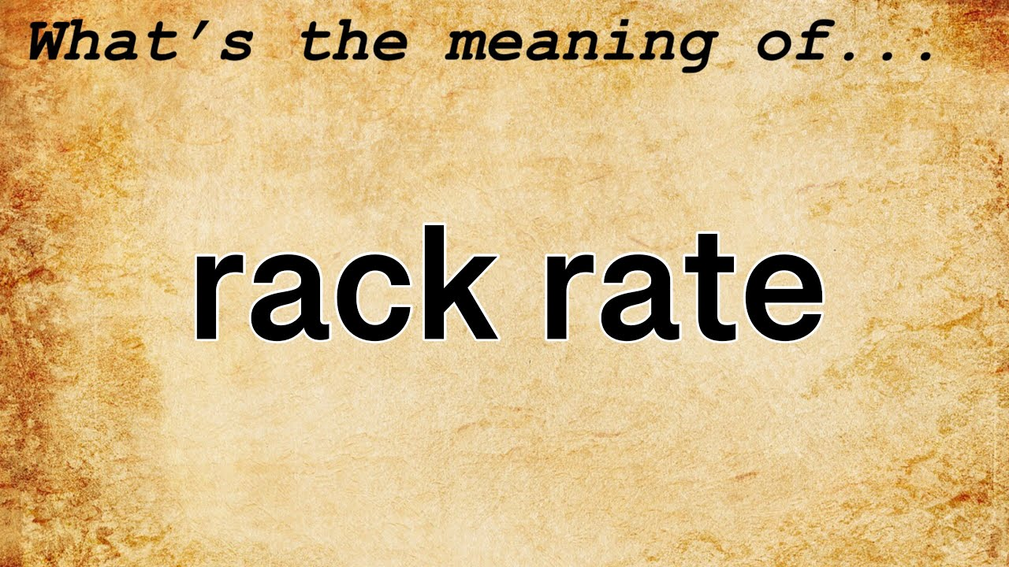
مصطلحات المكاتب الأمامية
التسجيل المسبق. | PRE REGISTRATION
نظام إدارة الممتلكات. | PROPERTY MANAGEMENT SYSTEM (PMS)
 | QUAD
المعدل العام. | RACK RATE
التسجيل. | REGISTERATION

Slide 18
مصطلحات المكاتب الأمامية
بطاقة التسجيل. | REGISTERATION CARD
مرافقة الضيف. | ROOMING A GUEST
 | ROOM NIGHT
لعب الأدوار. | ROLE PLAYING
التسكين. | ROOMING

Slide 19

مصطلحات المكاتب الأمامية
أمتعة صغيرة. | SCANTY BAGGAGE
تسجيل الخروج الذاتي. | SELF CHECK OUT
التسجيل الذاتي. | SELF REGISTERATION
 | SKIPPER
النوم بالخارج. | SLEEP OUT

Slide 20
مصطلحات المكاتب الأمامية
مباع. | SOLD OUT
 | SPATT
البقاء في الفندق. | STAY OVER
جناح. | SUITE
الضيف المخمور. | TIPSY GUEST

Slide 21
مصطلحات المكاتب الأمامية
 | TURN AWAY
إقامة أقل. | UNDER STAY
ترقية. | UPGRADE
البيع الزائد. | UP SELL
جهاز الاستيقاظ. | WAKE UP DEVICE

Slide 22
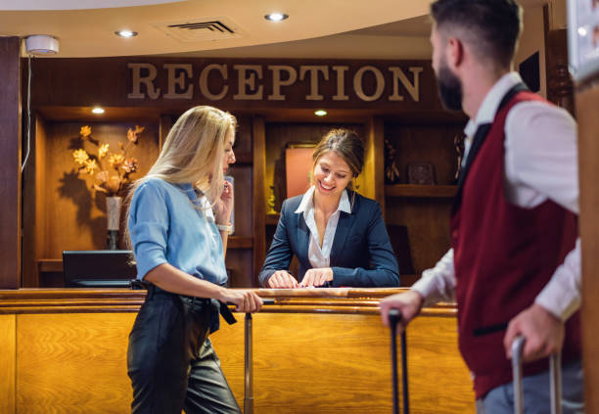
مصطلحات المكاتب الأمامية
الضيف العابر . | WALK IN
 | WALKING

Slide 23
تم التعرف في هذا الفصل على:
إدراك مفهوم أهم المصطلحات في عمل القسم.
التعرف واستيعاب أهمية تنوع مفاهيم العمل في القسم.
التعرف إلى مجموعة من المصطلحات التي لم يتم ذكرها خلال التعريف بعمل القسم.

